Slide 1


Разработка и тестирование приложения для прогноза добычи нефти на основе LSTM
Бажуков Сергей
Боярский Сергей

Slide 2


Введение
Цель
Сфера исследования
Применить навыки использования машинного обучения и нейронных сетей для прогнозирования добычи нефти на месторождении
Природные ресурсы
Задачи
Данные
Поиск, обработка данных
Разработка приложения
Датасет по добыче нефти и жидкости на одном из месторождений

Slide 3

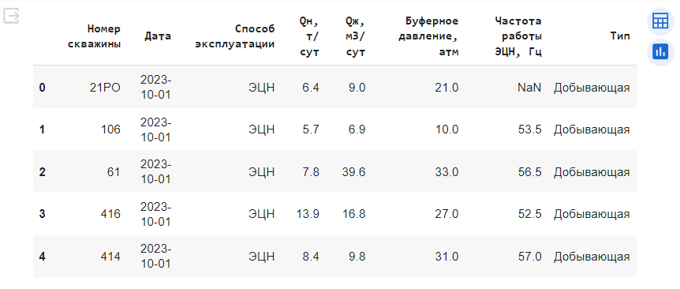
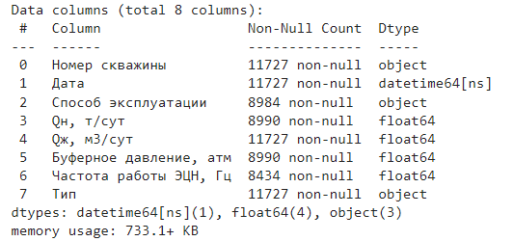
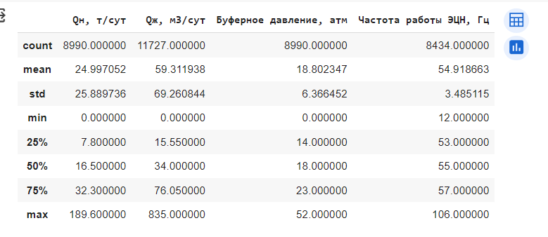
Информация о датасете

Slide 4
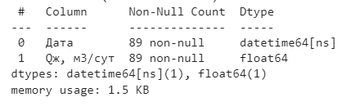
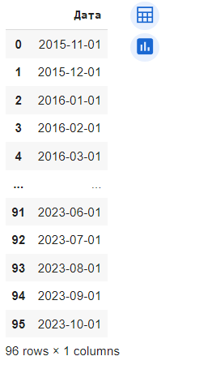
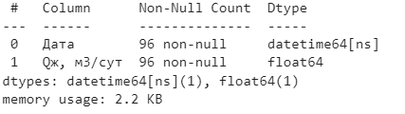
Обработка датасета
Формирования столбца с суммарной закачкой воды и заполнение пропущенных значений

Slide 5
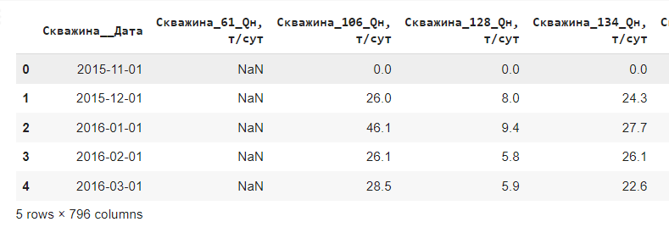
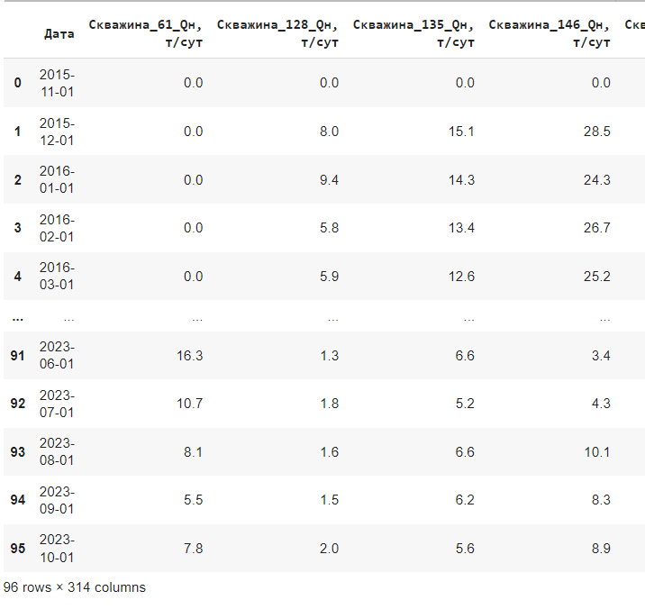

Обработка датасета
Формирования сводной таблицей, где параметры по каждой скважине будут отдельным столбцом и заполнение пропусков

Slide 6


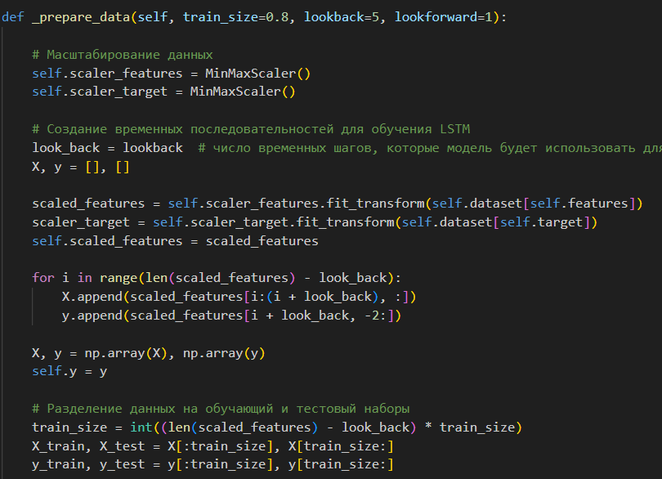
Разделение датасета на train, test
В будущем будет добавлена возможность прогнозировать на x шагов вперед

Slide 7
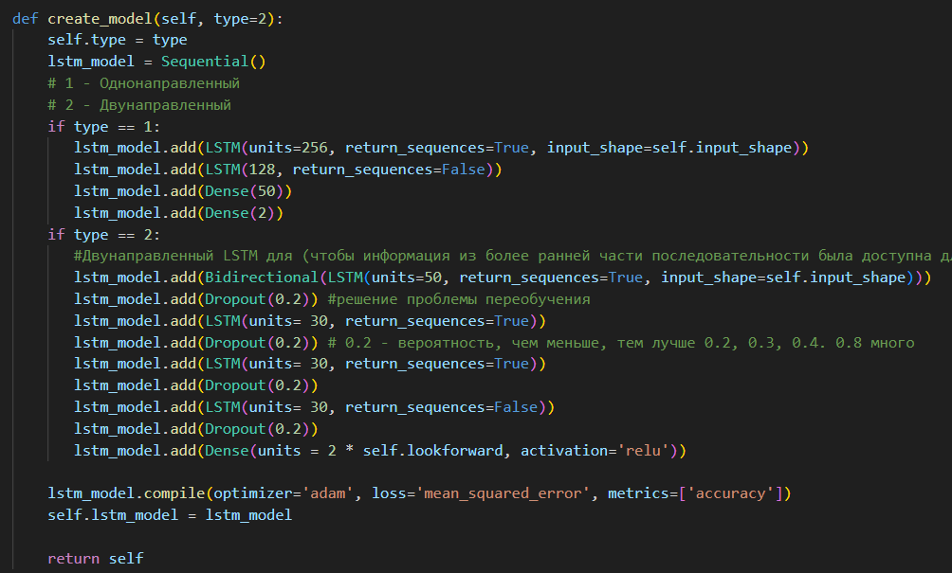
Модели LSTM

Slide 8
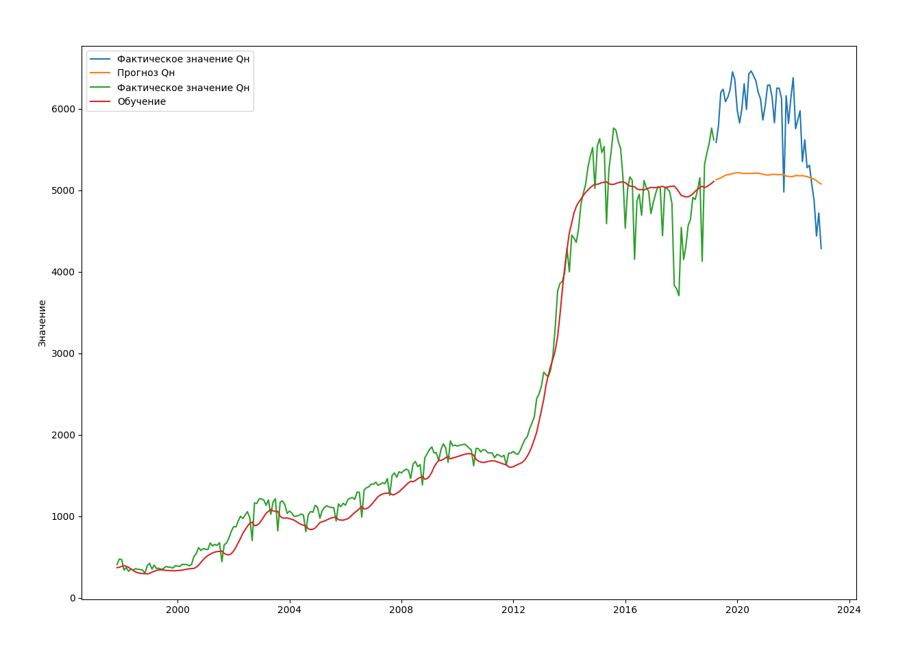
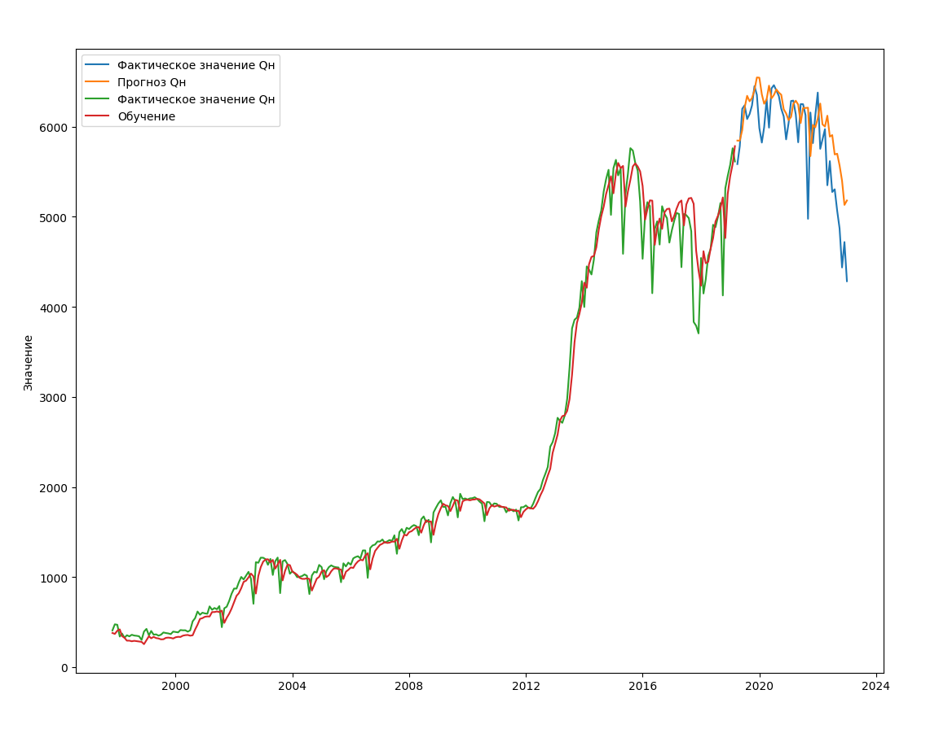
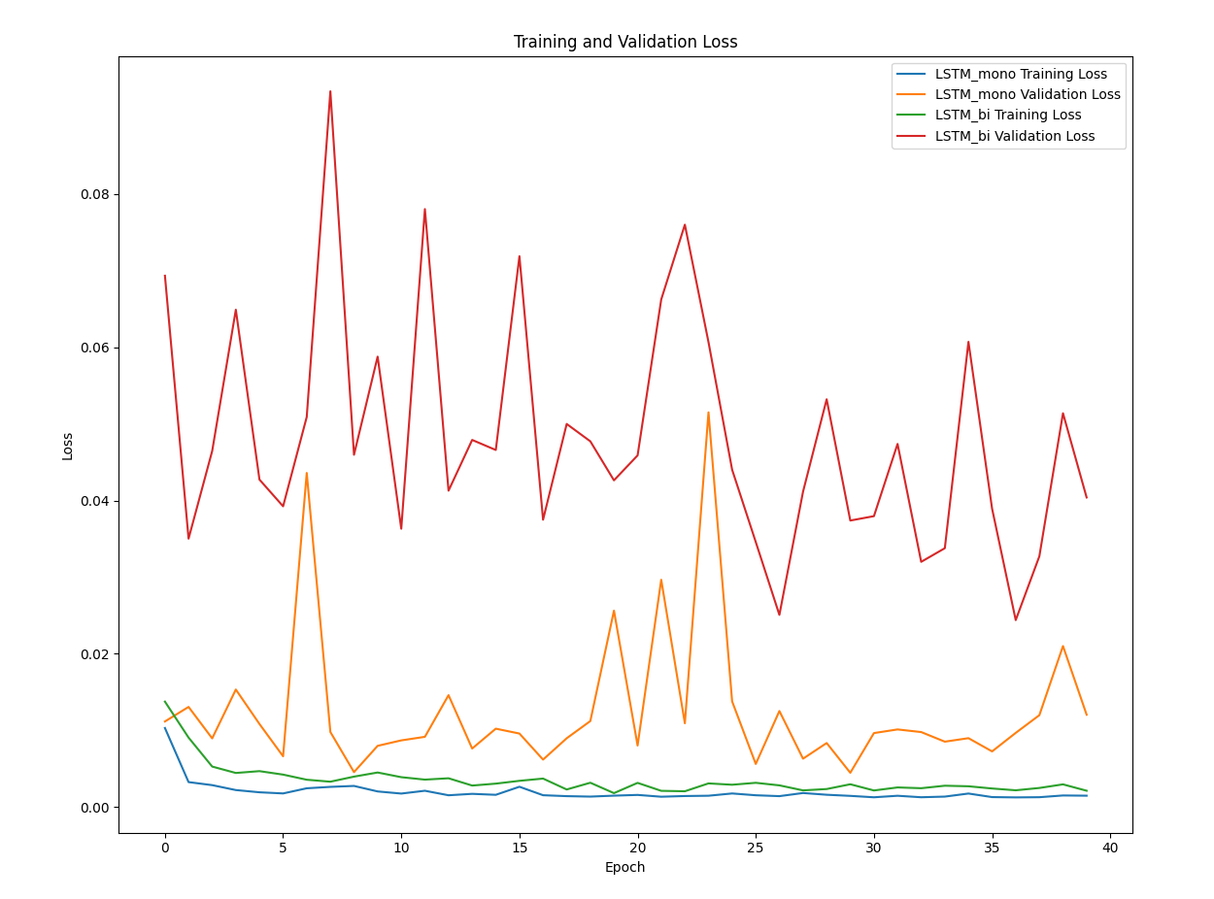
Тестирование моделей LSTM
LSTM с Bidirectional
LSTM без Bidirectional
LSTM Loss

Slide 9
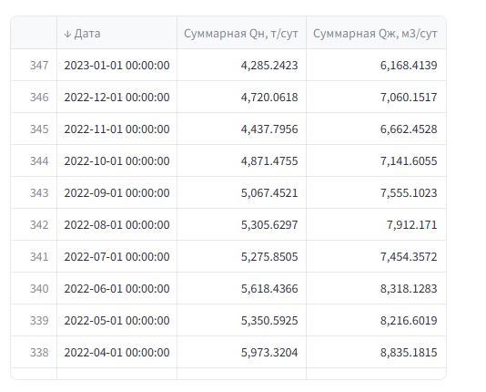
Изменение данных
В чем проблема?
В процессе обучения выяснилось, что для прогнозирования добычи для каждой скважины мы имеем мало данных (60-90 временных шагов)
Решение
Было принято решение использовать для обучения суммарную добычу по жидкости и нефти, полученную из результата расчета гидродинамической модели за 30 лет (по месяцам)

Slide 10
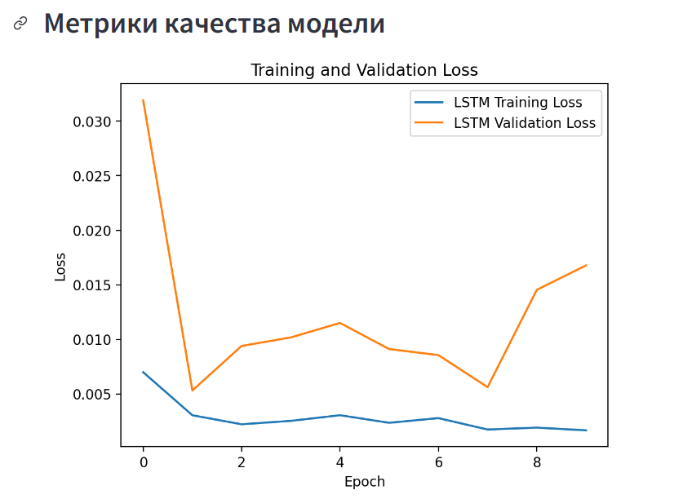
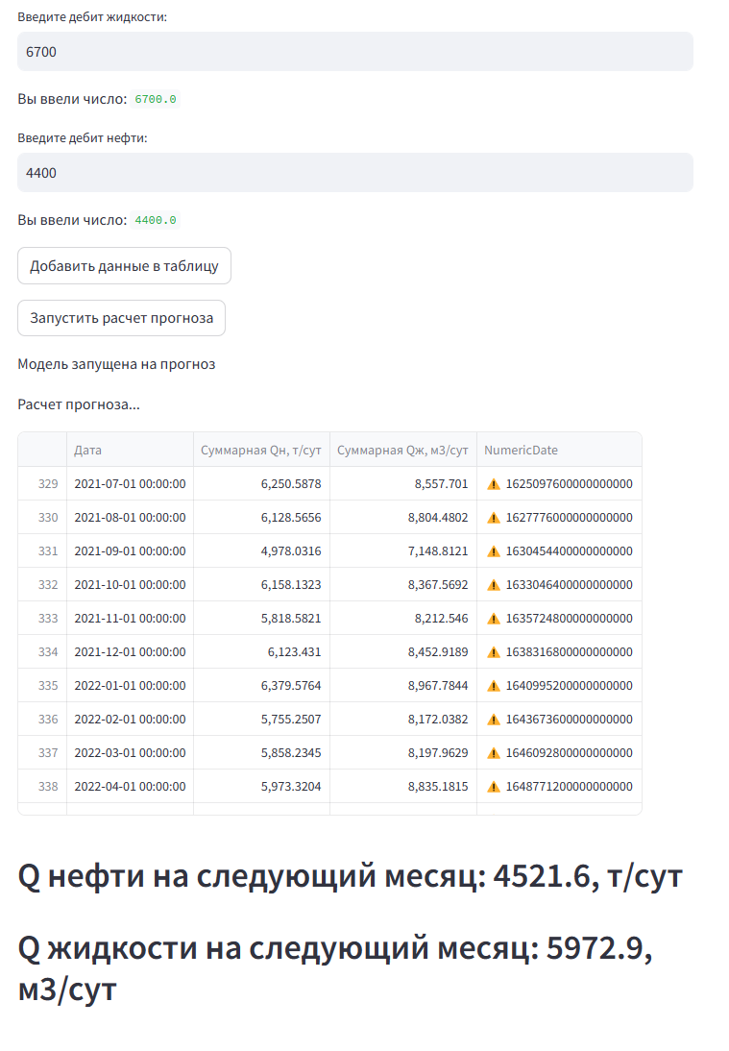
Расчет в приложении

Slide 11

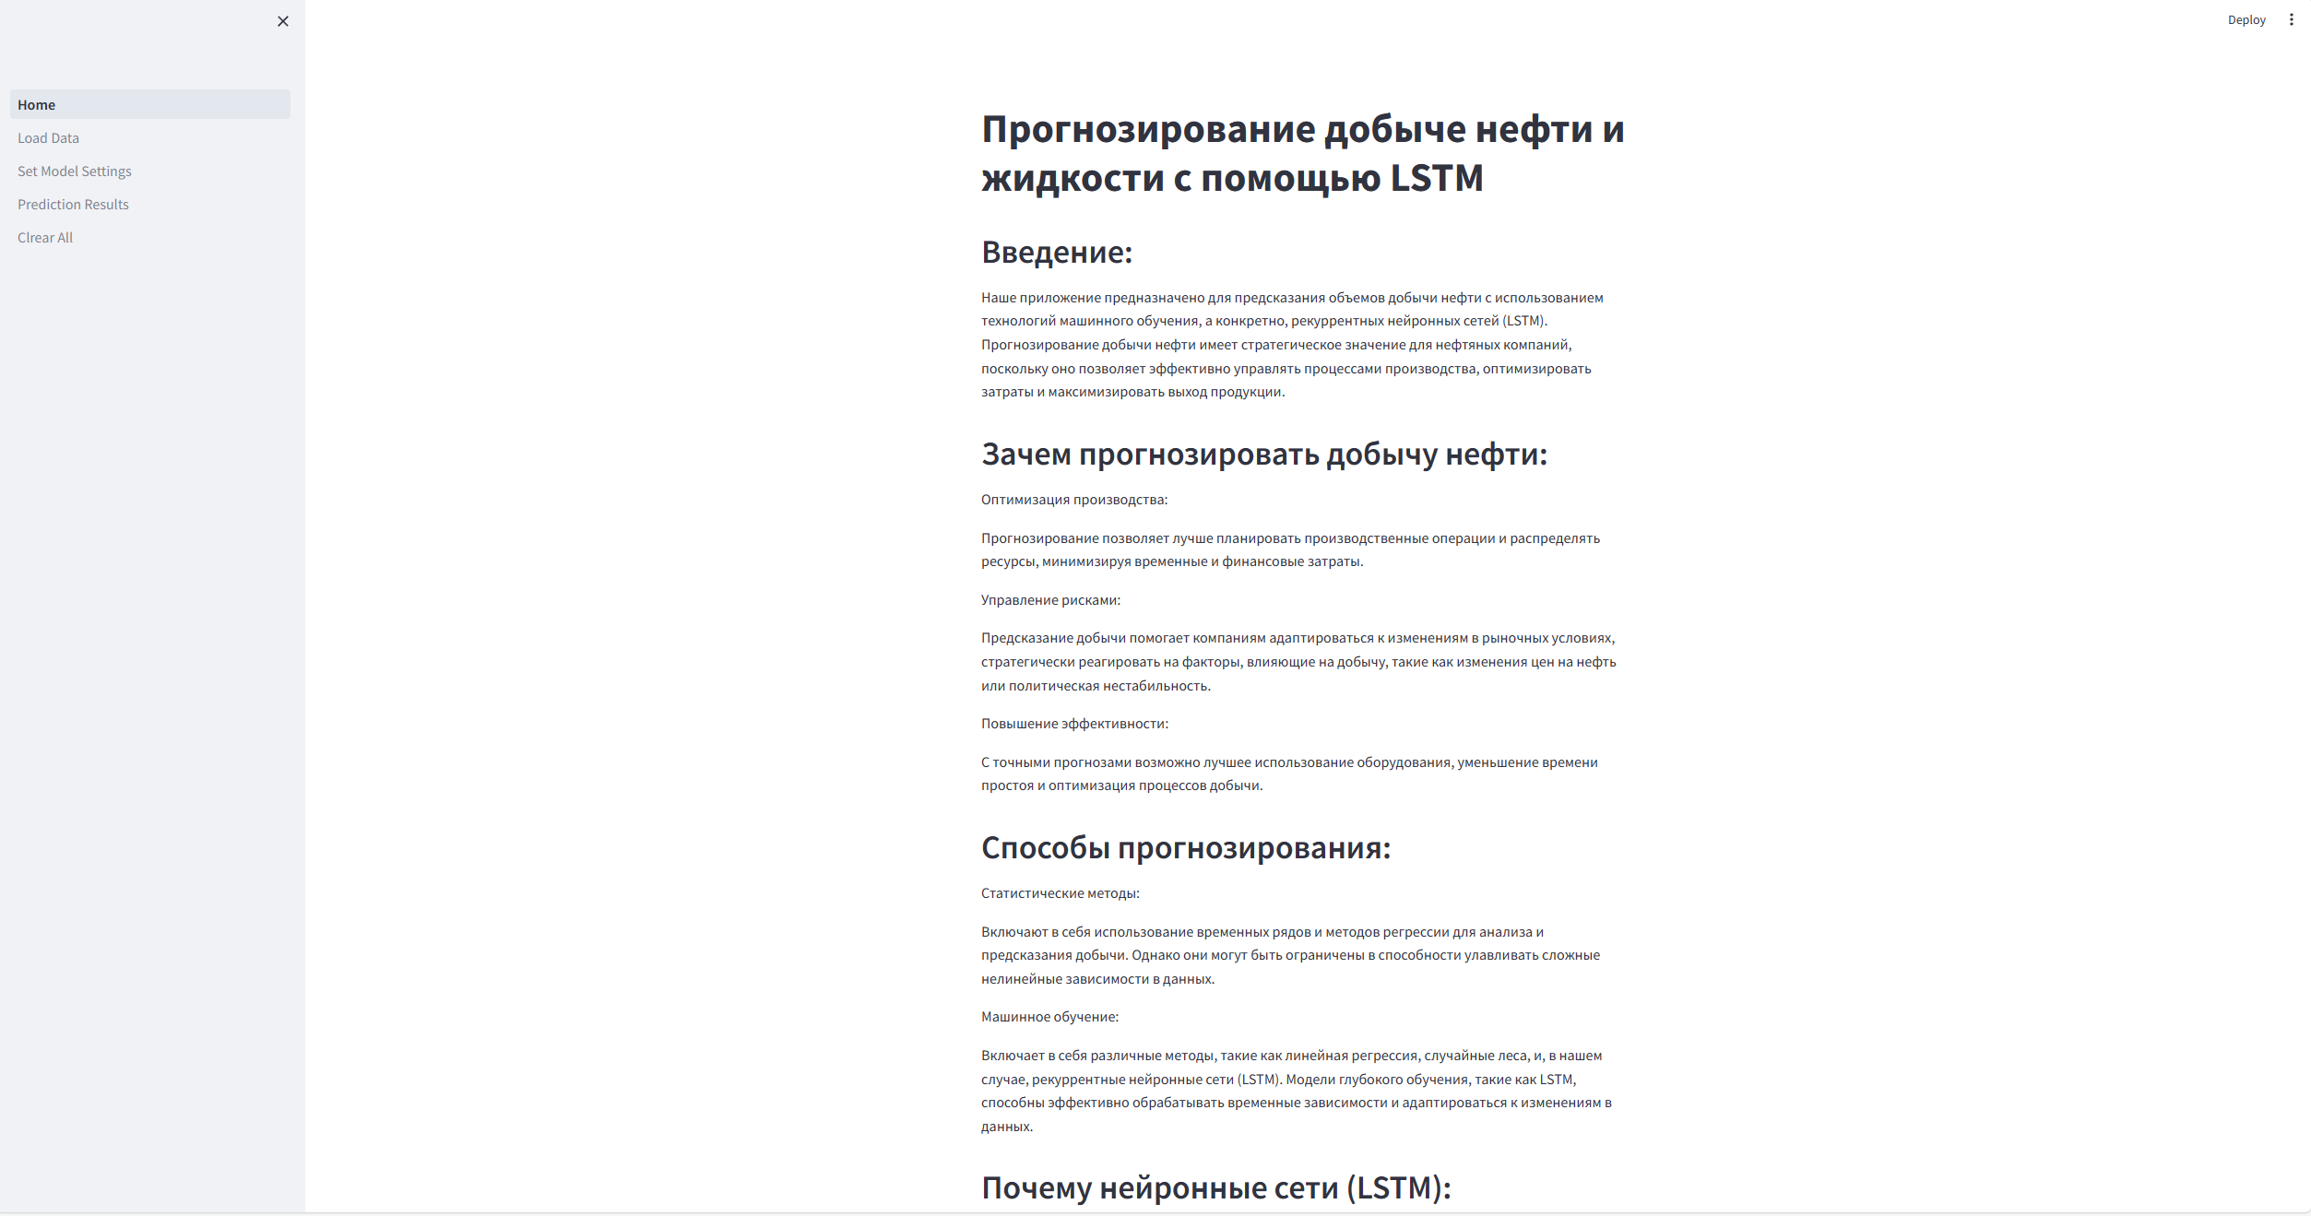
Приложение

Slide 12
Заключение
Полученные результаты показывают, что модели подобного типа можно использовать для моделирования процессов разработки нефтяных месторождений.
Из-за значительно большей скорости расчета модели нейронных сетей можно использовать для поиска лучших вариантов разработки.
Дальнейшее развитие:
Основной проблемой является доступность и подготовка данных. В данной работе была рассмотрена временная зависимость, хотя если учитывать другие параметры влияющие на скважины, количество переменных увеличивается до 20 на каждую скважину.

Slide 13

Спасибо
за внимание
Бажуков Сергей
Боярский Сергей

